Slide 1
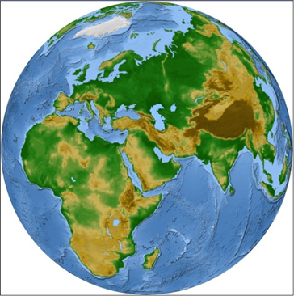
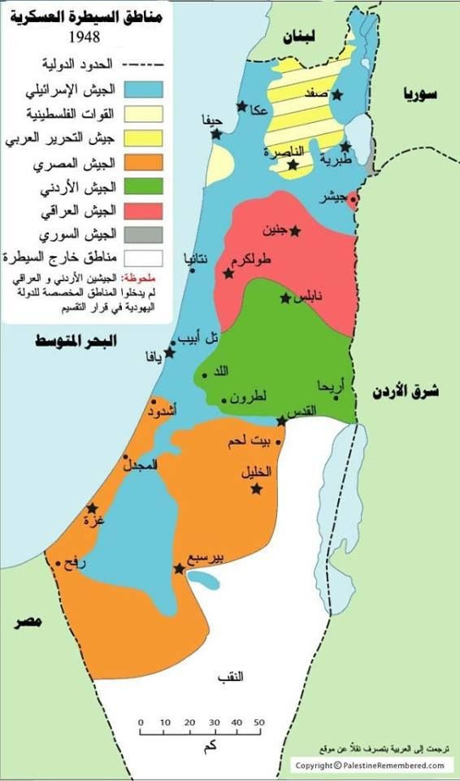
جغرافيا للصف السادس
اسم المعلم – ميسون أبو رستم

Slide 2
المواد التي سنتعلمها خلال هذا الفصل
موقع دوله إسرائيل
إسرائيل ومناطقها
الخرائط الطوبوغرافيه
تقسيم البلاد حسب الارتفاع
تقسيم البلاد حسب المناخ
المياه في إسرائيل
السكان في إسرائيل
الاقتصاد في إسرائيل

Slide 3
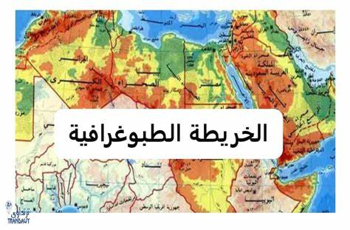
الخرائط الطوبوغرافيه
ما هي الخريطه الطوبوغرافيه :- الخريطة الطبوغرافية هناك عدة طرق متنوعة ومختلفة تمثل الارتفاعات على الخريطة، ومنها طريقة الألوان، تساعد الألوان على فهم جميع التفاصيل الموضوعة على الخريطة الطبوغرافية، أي بمعنى جعل كل شيء مرسوم سهلَ الفهم، وأكثر وضوح
توضح تضاريس سطح الأرض وتبين ارتفاعات النقط بالنسبة لبعضها البعض

Slide 4
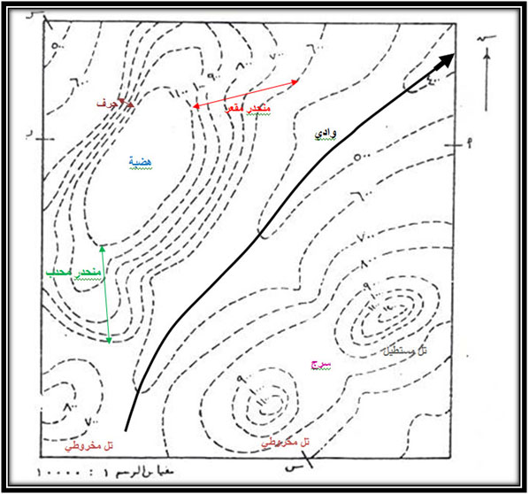
خطوط الارتفاع
لو اخذنا مقاطع عرضيه لمنطقه جبال جميع النقاط الواقعه على الخط الواخد لها نفس الارتفاع
عندما تكون خطوط الارتفاع قريبه من بعضها هذا يشير الى منحدر وعندما تكون بعيده يكون اقل انحدارا
افتح الكتاب صفحه 16

Slide 5
مهمه
اسئله صفحه 18+19 في الكتاب

Slide 6
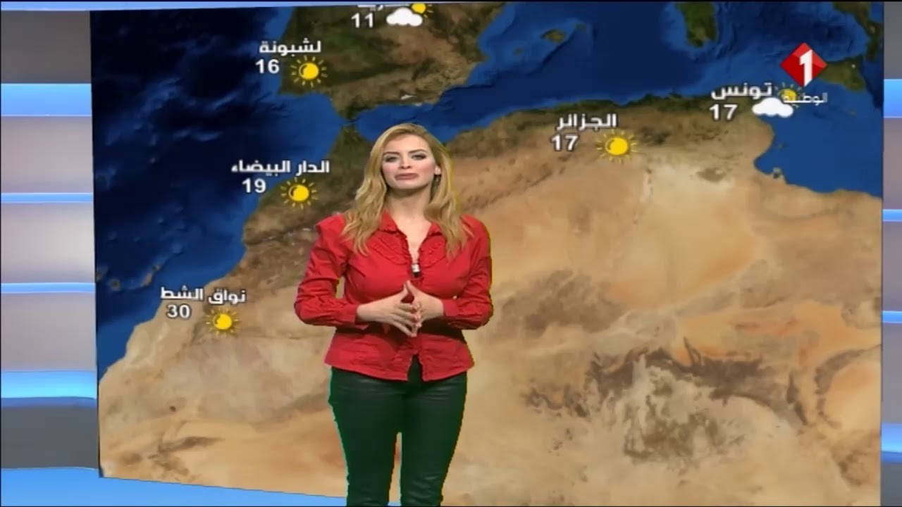
تقسيم البلاد حسب المناخ
الفرق بين المناخ والطقس
الطقس – يشير الطقس الى الظروف الجويه قصيره المدى فنسال ما هو الطقس اليوم او غدا او بعد أسبوع نتنبا به عن طريق الأحوال الجويه في كل دوله ونذيعه من خلال نشرات الاخبار
المناخ – هو طقس منطقه معينه على مدى فتره طويله من الزمن يحددها العلماء ب 30 سنه

Slide 8
العوامل التي تؤثر على المناخ
مسطحات المياه الكبرى
ارتفاعها
وموقعها على الكره الارضيه

Slide 9
خريطه تصف مناخ إسرائيل

Slide 10
مناطق البلاد المناخيه الثلاث
في دوله إسرائيل 3 أنواع من المناخ وهي
1- المنطقه المعتدله (منطقه حوض البحر الأبيض المتوسط ) مناطق الشمال لون الأخضر
2- المنطقه الصحراويه في الجنوب لون البرتقالي و الاحمر
3- المنطقه شبه صحراويه ب لون الأصفر

Slide 11
كيف يتم قياس الطقس

Slide 12
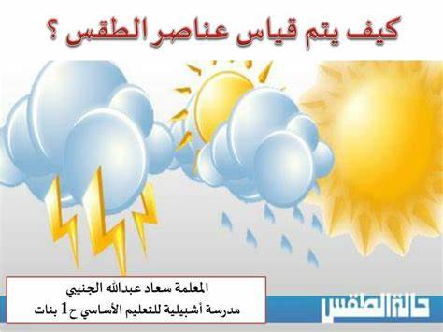
ما هي عناصر الطقس
درجه الحراره :– مصدرها اشعه الشمس وتختلف بين الليل والنهار وبين طقس وطقس
الرطوبه :- وهي كميه بخار الماء الموجود في الهواء
الغيوم :- وتتكون من قطرات الماء المتكاثفه نتيجه تصاعد بخار الماء الموجود في الغلاف الجوي الى طبقات الجو العليا ويكون عندها الهواء اكثر بروده مما يسبب تكاثف قطرات الماء ومن ثم هطول امطار او ثلوج

Slide 13
عناصر الطقس
الرياح :- تتحرك الرياح من مناطق الضغظ العالي الى مناطق الضغظ المنخفظ مدفوعه بتغييرات درجات الحراره وهي تتحرك الغيوم وتوزع الحراره بشكل متساو
الامطار:- حيث يتكاثف بخار الماء في الغيوم وتصبح الغيوم مشبعه تماما وتسقط الامطار على شكا ثلوج او ماء

Slide 14
كليموغراف
الكليموغراف، ‏، هو عبارة عن رسم بياني واحد، نعرض من خلاله المعطيات عن الحرارة، وعن الرواسب في أن واحد. وينتج لدينا رسم بياني مناخي لذا «فالكليموغراف» يعرض صورة مناخية لمنطقة معينة، ويعطي معلومات عن المنطقه

Slide 15
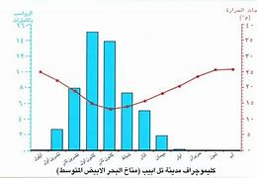

Slide 16
تلخيص
https://wordwall.net/he/resource/10557851/%D8%A7%D9%84%D8%B7%D9%82%D8%B3-%D9%88%D8%A7%D9%84%D9%85%D9%86%D8%A7%D8%AE-%D9%81%D9%8A-%D8%A7%D8%B3%D8%B1%D8%A7%D8%A6%D9%8A%D9%84

Slide 17
ما هو الضغط الجوي
هو القوه التي تمارسها جزيئات الهواء في الغلاف الجوي على سطح ما يعرف باسم ضغط الهواء يقاس في العديد من الوحدات المختلفه لكن الوحده القياسيه الدوليه هي Siسمي هذا الاسم الفيزيائي الفرنسي المشهور بعمله الدنمارك

Slide 18
منطقه المناخ المعتدل
هي المنطقه المحاذيه للبحر المتوسط وهذه المنطقه يسودها فصلا رئيسيان هما الصيف والشتاء وفصلان ثانويان انتقالين وهما الخريق والربيع
في الصيف لا تسقط امطار وهو حار لاكن باعتدال وفي الشتاء لا تهبط درجات الحراره وفي مناطق معينه في الربيع والخريف الطقس متقلب تعلو درجات الحراره او تهبط ويكون الطقس خماسينيا تمطر او لا تمطر
كميه الامطار في هذه المنطقه 700 ملم وقد تصل في شمال البلاد ومنطقه الجولان الى 1000ملم
وتضم هذه المنطقه شمال البلاد حتى اشكلون واشدود وتضم مناطق بحيره طبريا والقدس والخليل والناصره والعفوله وحيفا وعكا

Slide 19
منطقه المناخ الصحراوي
وهي المنطقه الواقعه جنوب البلاد وجنوب غرب البلاد تضم مناطق مثل ديمونا متسبي ريمون ومناطق البحر الميت وايلات وهذه المنطقه جزء من المنطقه الصحراويه في سيناء ترتفع درجات الحراره في الصيف حتر تصل الى 40 درجه مئويه او اكثر وتهبط في الشتاء الى الصفر وهنالك فروق بين درجات الخراره في الليل والنهار كميه الامطار السنويه لا تزيد عن 200ملم وهذه الكميه ليست كافيه لانشاء زراعه

